Slide 1
Лабораторна Робота №8 «Дизайн патерни »

Slide 2
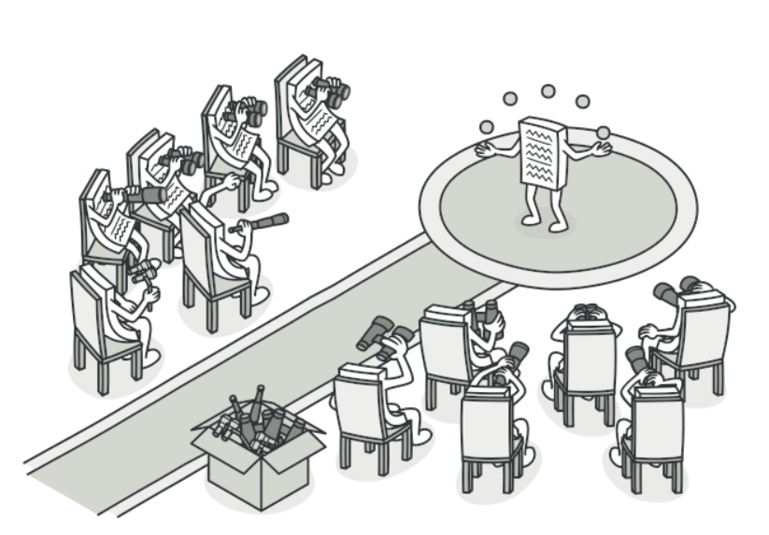
Observer (Спостерігач)
Observer — це поведінковий патерн проектування, який створює механізм підписки, що дає змогу одним об’єктам стежити й реагувати на події, які відбуваються в інших об’єктах.

Slide 3
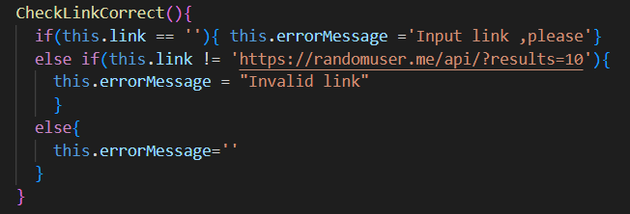
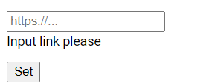
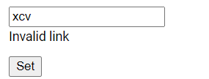
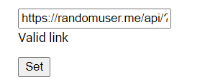
Приклад
Код
Результат

Slide 4
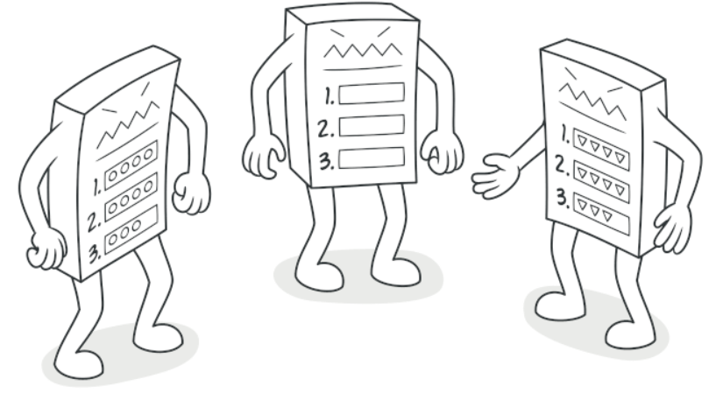
Template Method
Шаблонний метод - це поведінковий шаблон проектування, який визначає скелет алгоритму в суперкласі, але дозволяє підкласам перевизначати окремі кроки алгоритму без зміни його структури.

Slide 5
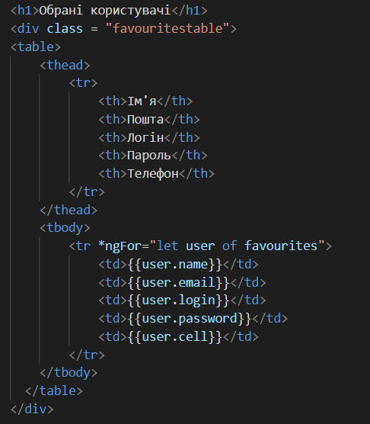
Приклад

Slide 6
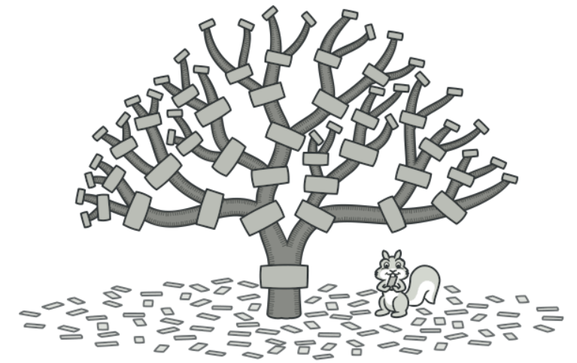
Composite
Компонувальник — це структурний патерн проектування, що дає змогу згрупувати декілька об’єктів у деревоподібну структуру, а потім працювати з нею так, ніби це одиничний об’єкт.

Slide 7
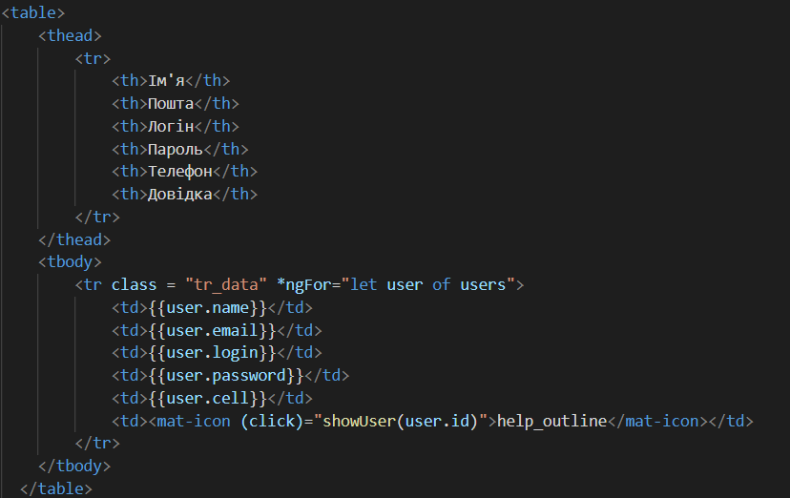
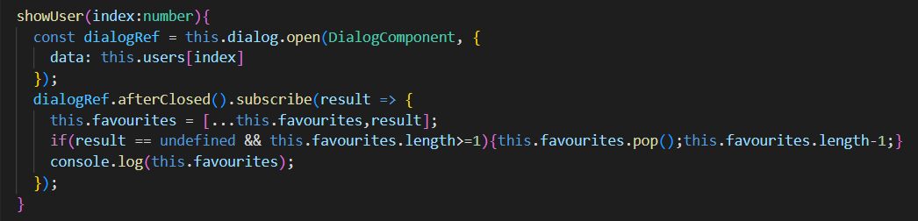
Приклад

